Slide 1
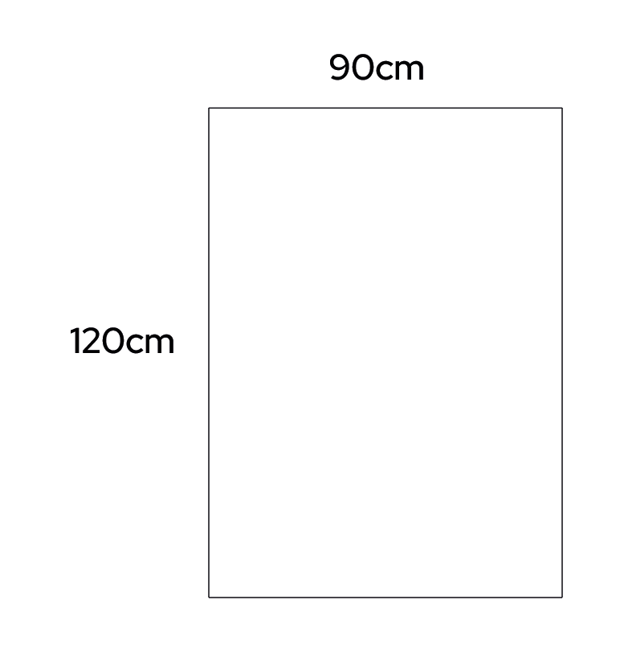
TÍTULO
Autor(es): xxxxxxxxxxxxxxx
Apresentador(a):
🖂 Email
INTRODUÇÃO
DICAS PARA DIAGRAMAR O POSTER
Os pôsteres devem seguir as seguintes normas:
Utilize fundos neutros para facilitar a visualização do texto.
Priorize a utilização de imagens e gráficos com pouco texto.
Utilize fontes de fácil leitura (ex: arial, times) e de tamanho adequado.
Procure utilizar imagens grandes e em alta resolução. Atente-se ao direitos autorais das imagens.
Tamanho:
Template:
Os itens obrigatórios deste template devem ser mantidos. O autor poderá optar por outra disposição das informações, bem como tamanho, cor e tipo da fonte.
Textuais
Relato de experiência: Introdução, Objetivo, Descrição da atividade/experiência (contemplando local e público envolvido) e Considerações finais.
Pesquisa a partir da extensão: Introdução, Objetivo, Metodologia, Resultados e Conclusão. O número do protocolo de aprovação do Comitê de Ética em Pesquisa (CEP) para trabalhos envolvendo seres humanos deverá ser citado na seção de metodologia.
Fonte: Banco de Imagens
OUTRAS INFORMAÇÕES
@ucpel
@ucpel
https://edr.ucpel.edu.br/extensao/mostra-da-extensao/

